Slide 1
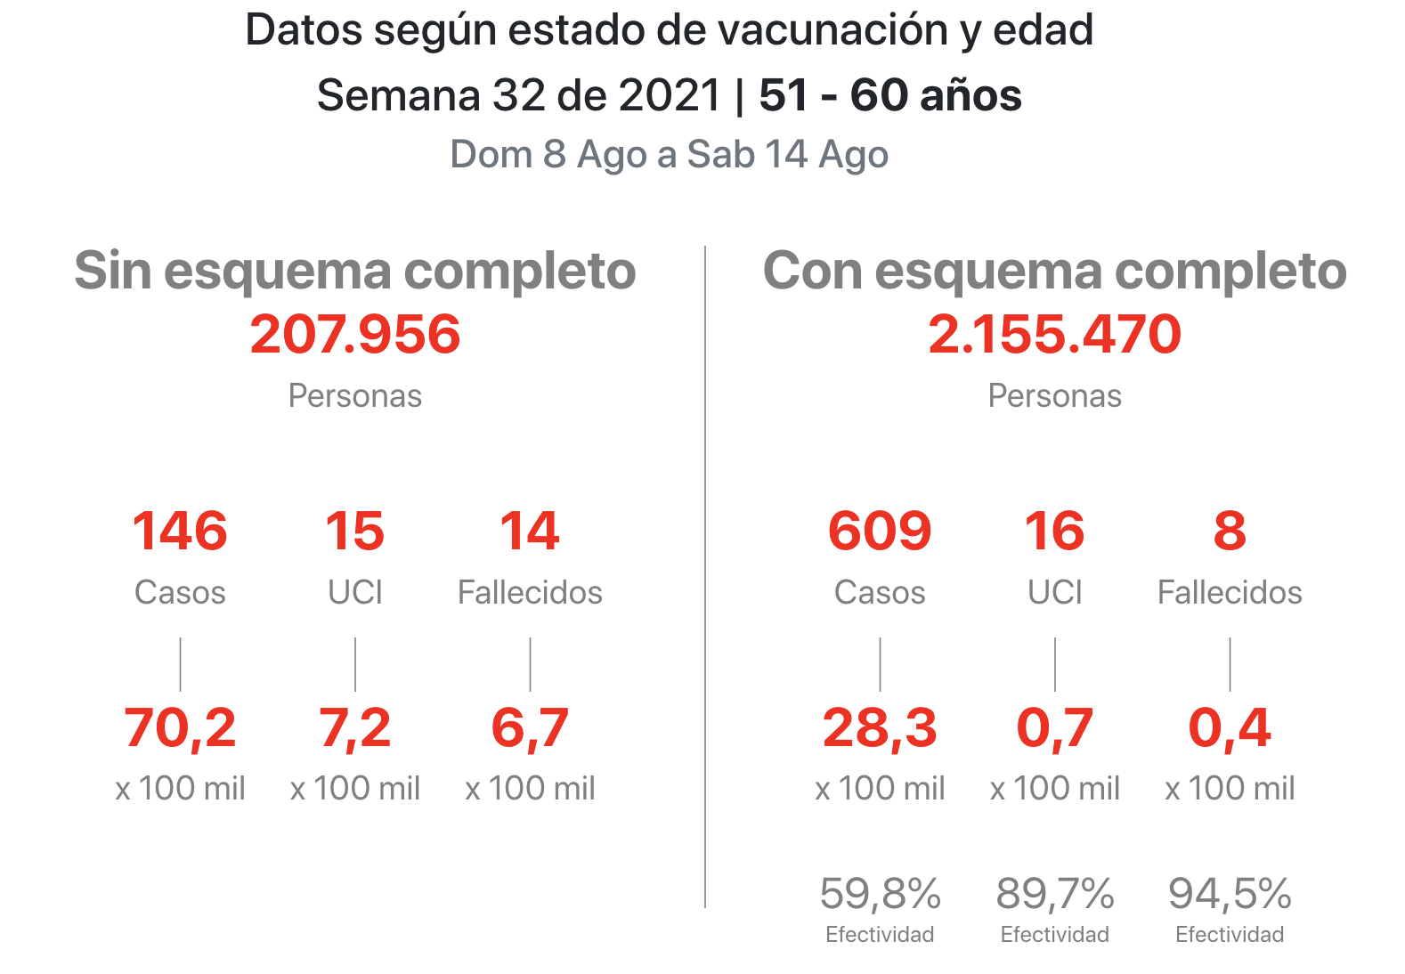
Fuente de datos : Incidencia de casos según estado de vacunación, grupo de edad, y semana epidemiológica, Departamento de Epidemiología, Ministerio de Salud
En repositorio de datos - Ministerio de Ciencia, https://github.com/MinCiencia/Datos-COVID19/tree/master/output/producto89

Slide 2
Fuente de datos : Incidencia de casos según estado de vacunación, grupo de edad, y semana epidemiológica, Departamento de Epidemiología, Ministerio de Salud
En repositorio de datos - Ministerio de Ciencia, https://github.com/MinCiencia/Datos-COVID19/tree/master/output/producto89

Slide 3
Fuente de datos : Incidencia de casos según estado de vacunación, grupo de edad, y semana epidemiológica, Departamento de Epidemiología, Ministerio de Salud
En repositorio de datos - Ministerio de Ciencia, https://github.com/MinCiencia/Datos-COVID19/tree/master/output/producto89

Slide 4
Fuente de datos : Incidencia de casos según estado de vacunación, grupo de edad, y semana epidemiológica, Departamento de Epidemiología, Ministerio de Salud
En repositorio de datos - Ministerio de Ciencia, https://github.com/MinCiencia/Datos-COVID19/tree/master/output/producto89

Slide 5
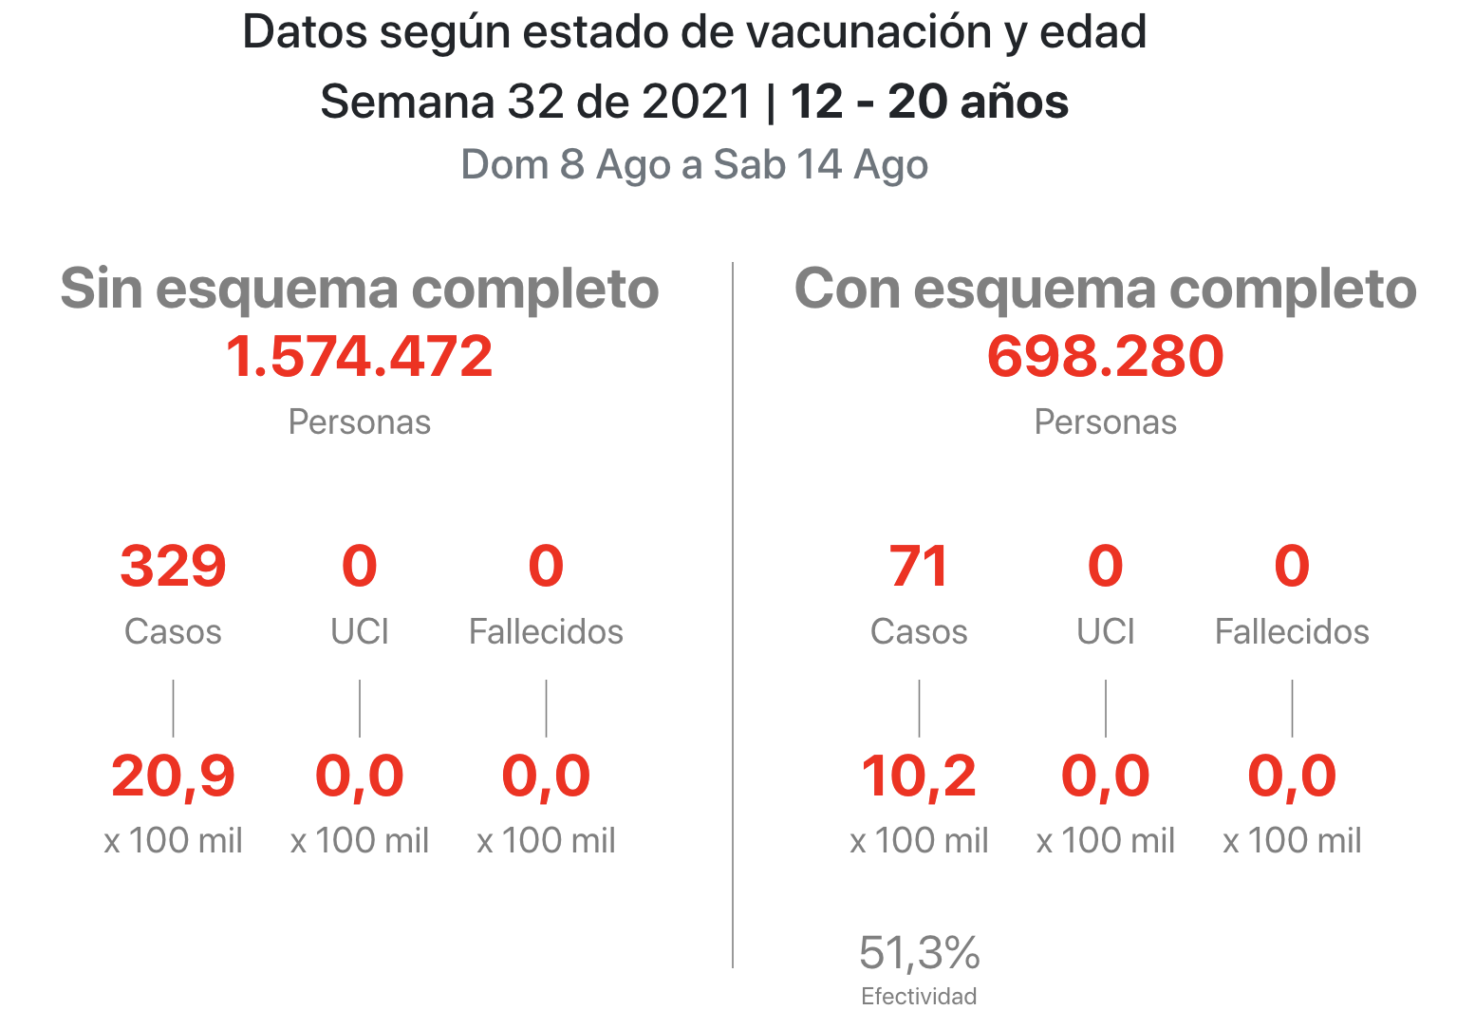
Fuente de datos : Incidencia de casos según estado de vacunación, grupo de edad, y semana epidemiológica, Departamento de Epidemiología, Ministerio de Salud
En repositorio de datos - Ministerio de Ciencia, https://github.com/MinCiencia/Datos-COVID19/tree/master/output/producto89

Slide 6
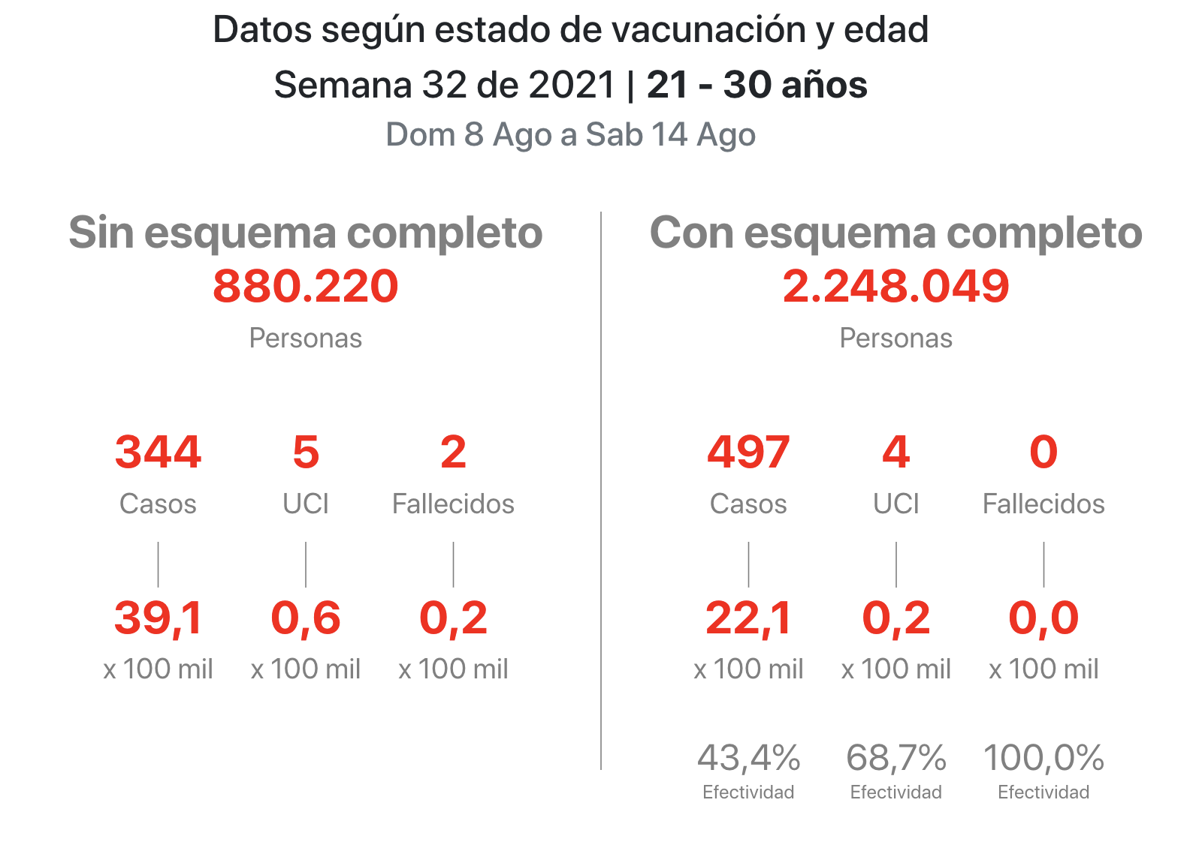
Fuente de datos : Incidencia de casos según estado de vacunación, grupo de edad, y semana epidemiológica, Departamento de Epidemiología, Ministerio de Salud
En repositorio de datos - Ministerio de Ciencia, https://github.com/MinCiencia/Datos-COVID19/tree/master/output/producto89

Slide 7
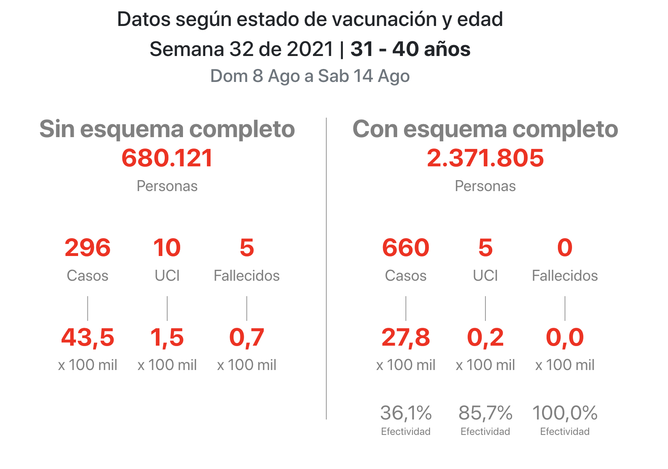
Fuente de datos : Incidencia de casos según estado de vacunación, grupo de edad, y semana epidemiológica, Departamento de Epidemiología, Ministerio de Salud
En repositorio de datos - Ministerio de Ciencia, https://github.com/MinCiencia/Datos-COVID19/tree/master/output/producto89

Slide 8
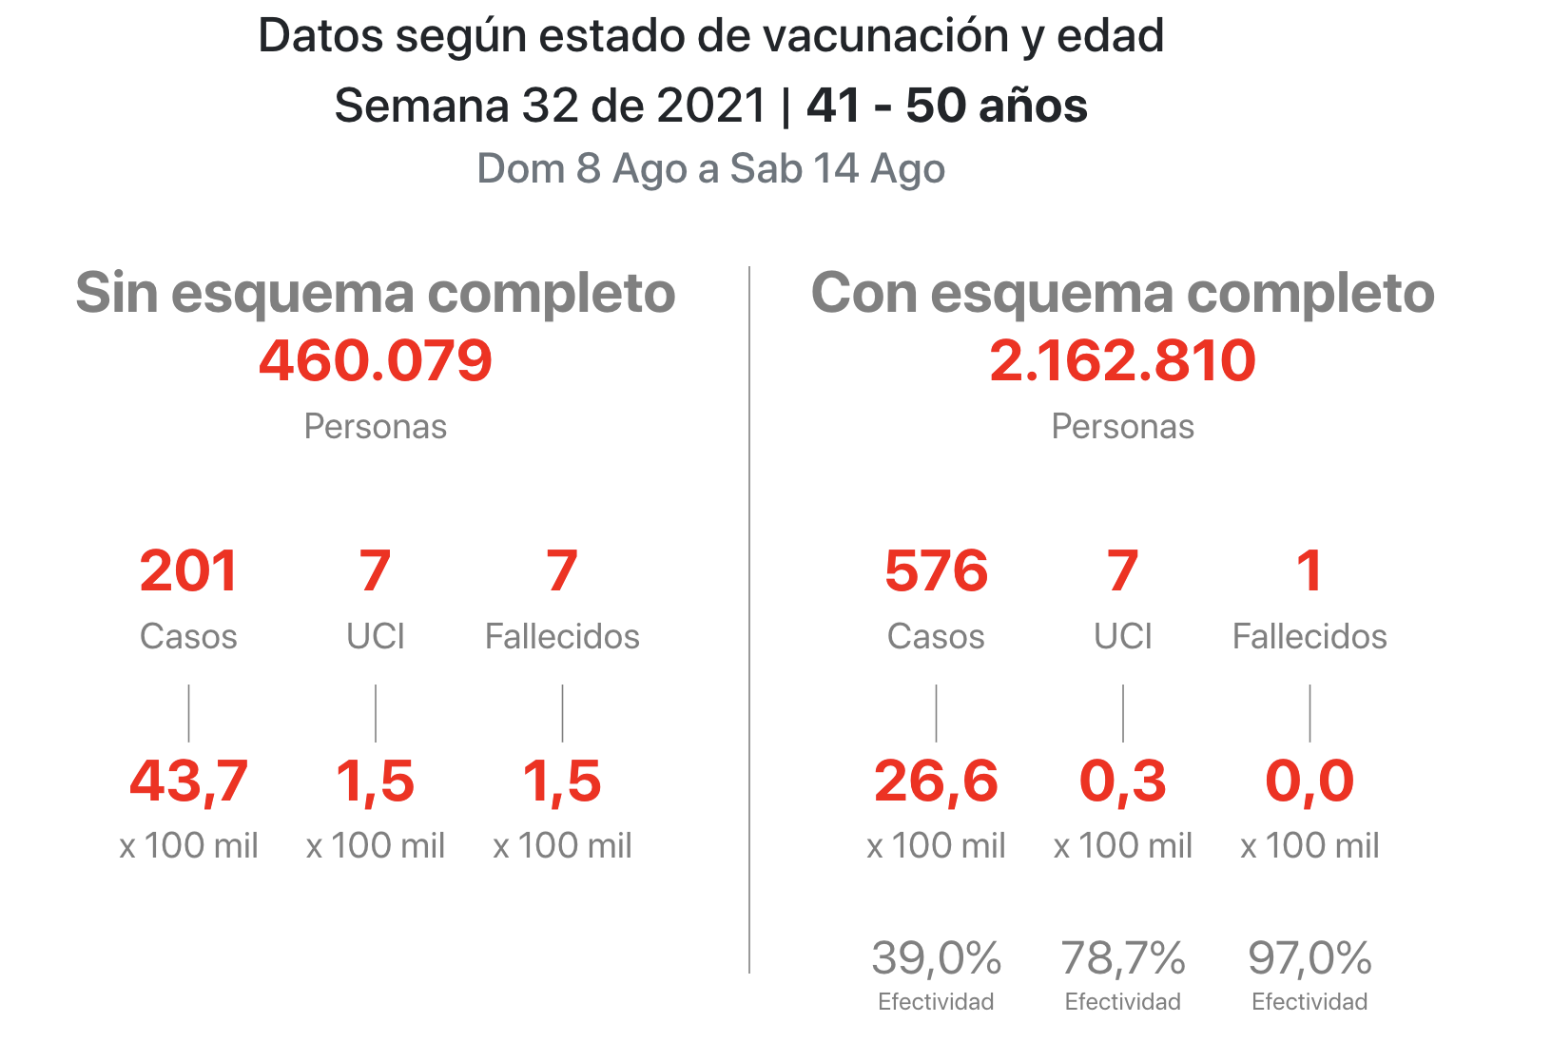
Fuente de datos : Incidencia de casos según estado de vacunación, grupo de edad, y semana epidemiológica, Departamento de Epidemiología, Ministerio de Salud
En repositorio de datos - Ministerio de Ciencia, https://github.com/MinCiencia/Datos-COVID19/tree/master/output/producto89

Slide 9
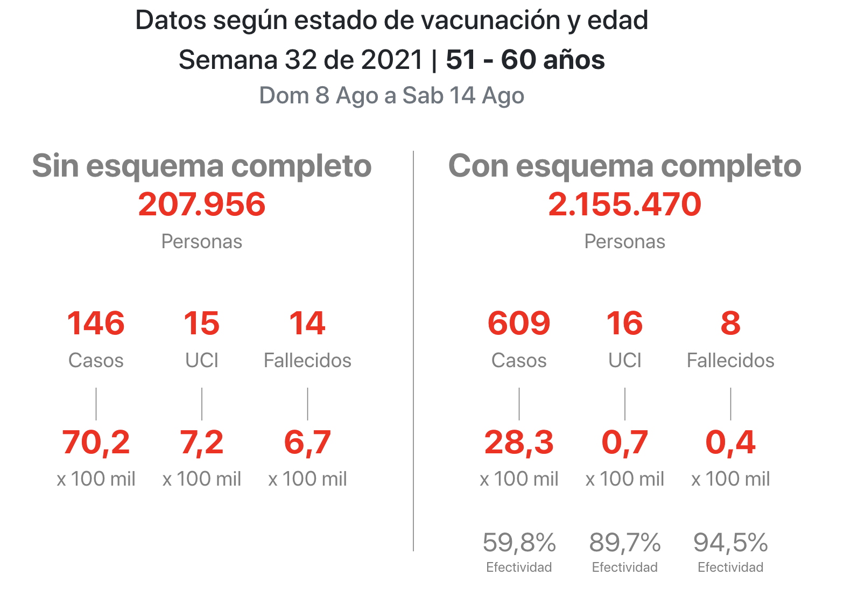
Fuente de datos : Incidencia de casos según estado de vacunación, grupo de edad, y semana epidemiológica, Departamento de Epidemiología, Ministerio de Salud
En repositorio de datos - Ministerio de Ciencia, https://github.com/MinCiencia/Datos-COVID19/tree/master/output/producto89

Slide 10
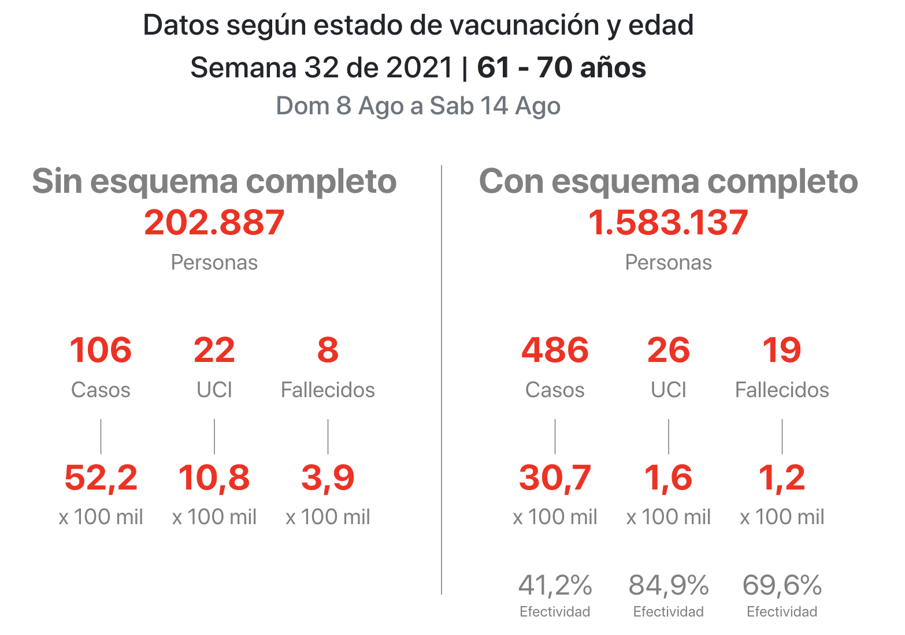
Fuente de datos : Incidencia de casos según estado de vacunación, grupo de edad, y semana epidemiológica, Departamento de Epidemiología, Ministerio de Salud
En repositorio de datos - Ministerio de Ciencia, https://github.com/MinCiencia/Datos-COVID19/tree/master/output/producto89

Slide 11
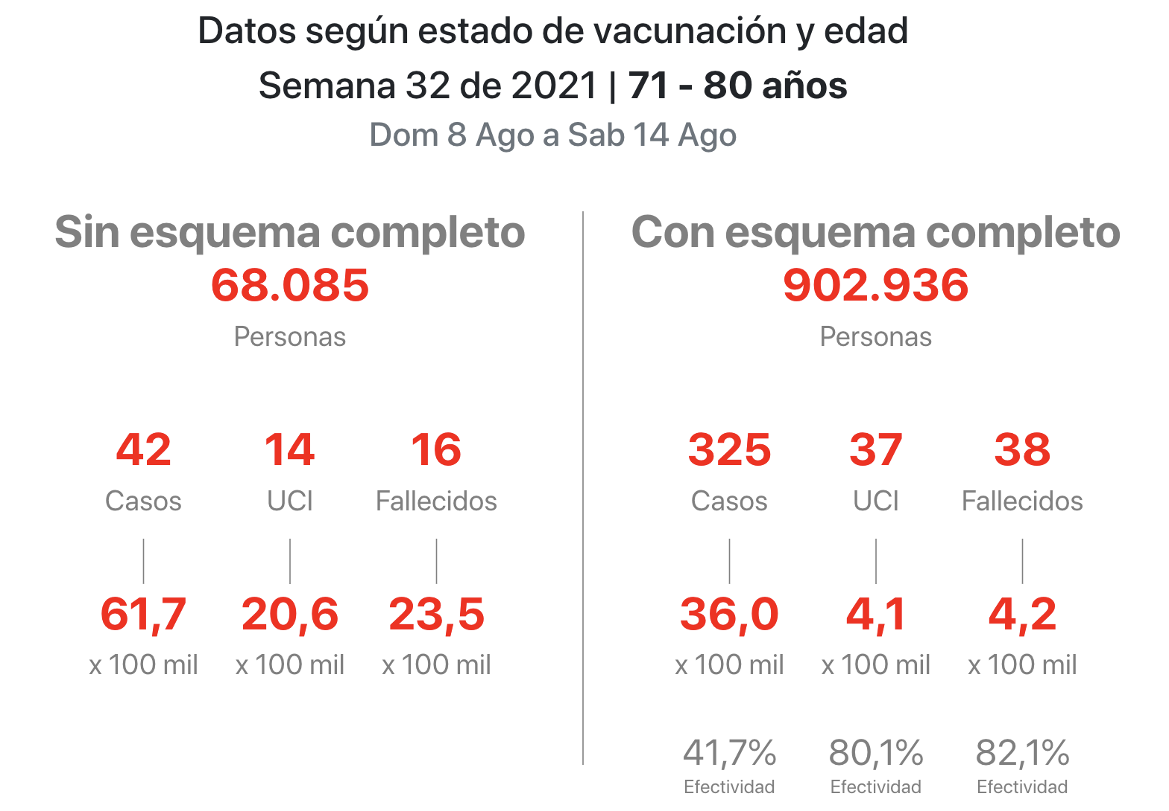
Fuente de datos : Incidencia de casos según estado de vacunación, grupo de edad, y semana epidemiológica, Departamento de Epidemiología, Ministerio de Salud
En repositorio de datos - Ministerio de Ciencia, https://github.com/MinCiencia/Datos-COVID19/tree/master/output/producto89

Slide 12
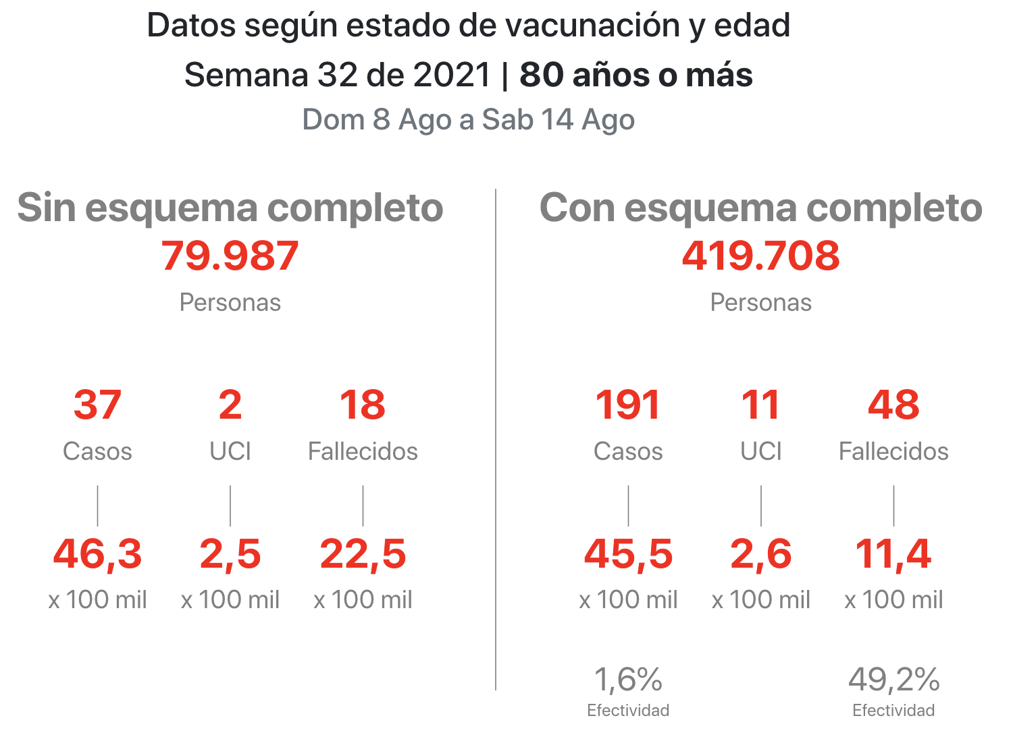
Fuente de datos : Incidencia de casos según estado de vacunación, grupo de edad, y semana epidemiológica, Departamento de Epidemiología, Ministerio de Salud
En repositorio de datos - Ministerio de Ciencia, https://github.com/MinCiencia/Datos-COVID19/tree/master/output/producto89

